Slide 1
CUDA基础
高能物理研究所 - 计算中心 - 王磊
2024-08-22

Slide 2
GPU-CUDA加速的程序 VS 只在CPU端运行的程序
核函数的运行
并行的显存访问
在Python中使用CUPY调用GPU
CUPY调用CUDA C++核函数
大模型的万卡集群如何高效利用GPU
补充：高能物理领域的并行计算 - 以相干衍射为例
总结
目录

Slide 3
GPU-CUDA加速的程序 VS 只在CPU端运行的程序 CUDA - Compute Unified Device Architecture

Slide 5
为什么 Nvidia 价值2万亿美元，而其他公司却在苦苦挣扎？
施密特：
我把 CUDA 视为能在 GPU 上运行的 C 编程语言。CUDA 成立于 2008年，尽管我一直认为它是一种糟糕的语言，但它却成了主流。
还有一个值得注意的见解：有庞大的开源库针对 CUDA 进行了高度优化，还有一帮软件 pro 非常熟悉这些技术栈。而其他任何公司都没有做到这一点。
这些 highly optimized CUDA library 库使得竞争对手很难复制。

Slide 7
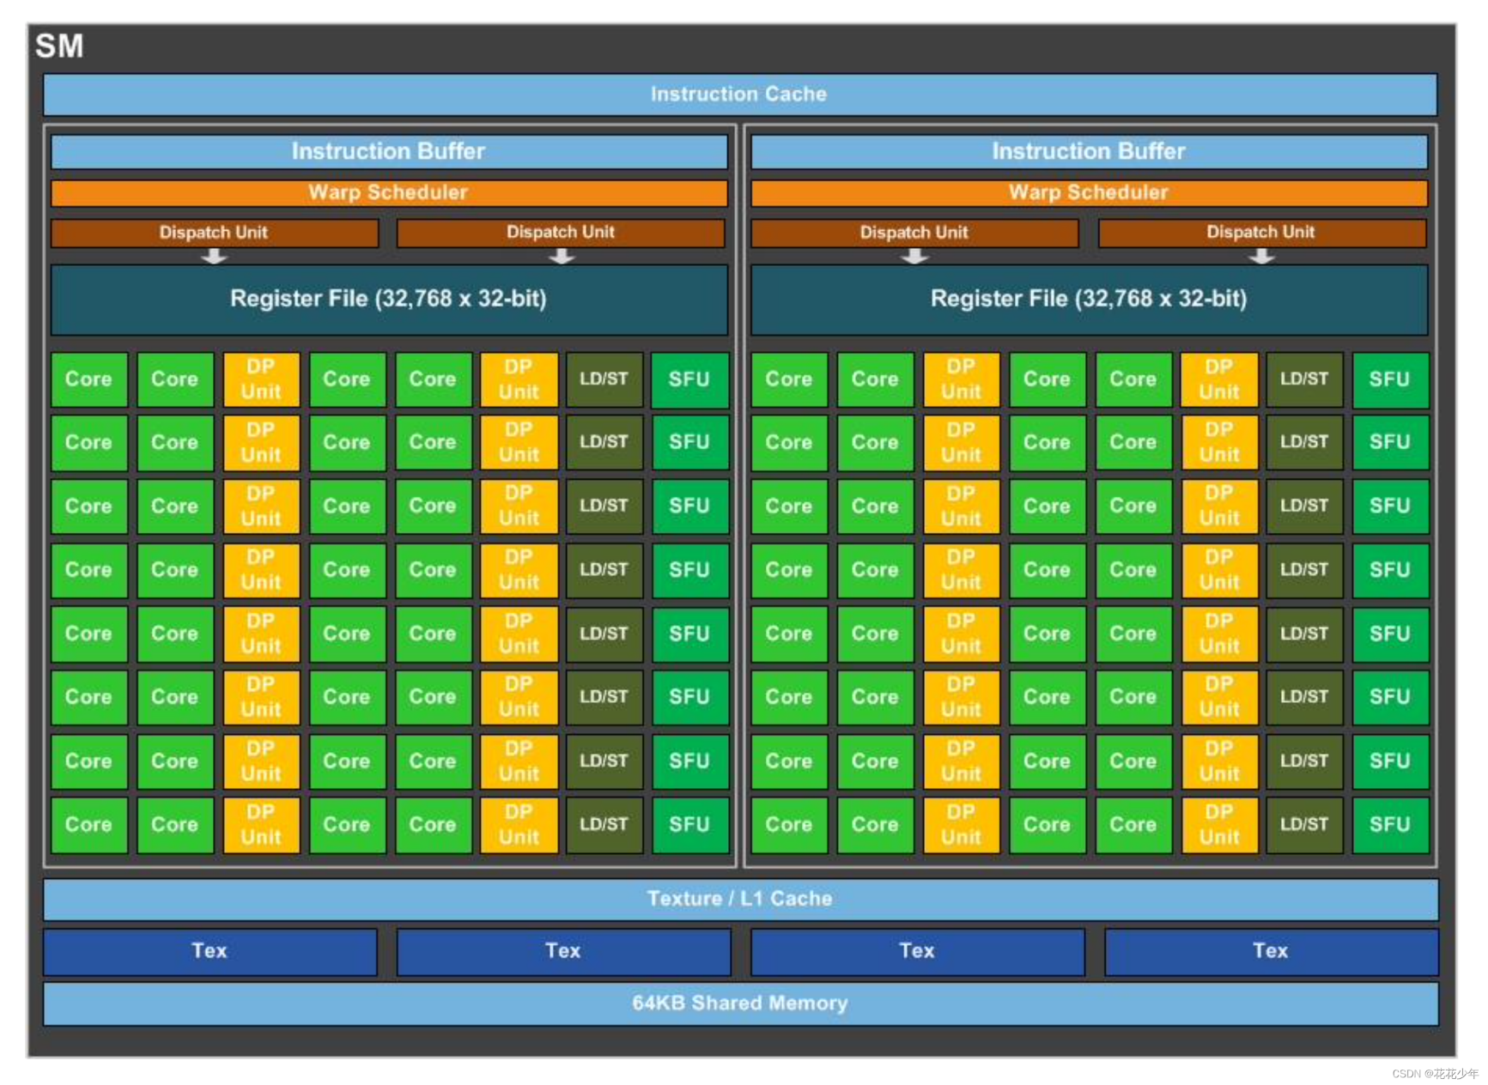
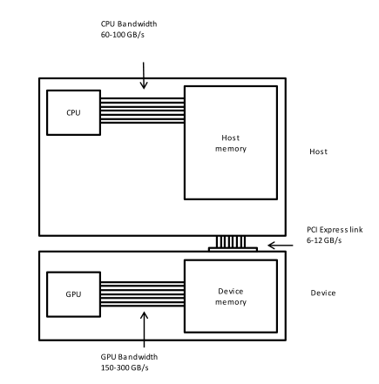

Slide 8
在CPU上运行的程序，数据只传输到CPU的片上缓存
*补充: CPU Cache
L3 L2 L1
24MB 512KB 32KB
TIME
DATA
CPU
initialize()
Time
L1/L2 Cache通常都是每个CPU核心一个，大小，制程，离cpu core的远近（这是对x86结构而言，华为的鲲鹏CPU ARM v8 Caches L1 cache是每个核心独有,L2 cache是每个簇由4个核心共享, L3 cache是所有簇共享）L3 Cache通常都是各个核心共享的

Slide 9
…数据处理也只能跑在CPU的core上
串行
TIME
DATA
CPU
initialize()
performWork()
Time

Slide 10
…数据处理也只跑在CPU的core上
TIME
DATA
CPU
initialize()
performWork()
verifyWork()
Time

Slide 11
被CUDA加速的程序，数据将首先分配到显存上，使用cudaMallocManaged() 函数
TIME
DATA
GPU
CPU
GPU
CPU
Time

Slide 12
… 这些数据可以首先在CPU调用和处理
TIME
DATA
GPU
CPU
GPU
CPU
initialize()
Time

Slide 13
… 之后可以自动转移到GPU端，被并行处理，与CPU Core的串行对比
TIME
DATA
GPU
CPU
GPU
performWork()
CPU
initialize()
Time

Slide 14
在GPU端处理数据的过程是异步的，异步的意思是：当数据在GPU上处理时，CPU也可以同时处理其他数据或工作。异步与异构的区别
TIME
DATA
GPU
CPU
GPU
performWork()
CPU
initialize()
cpuWork()
Time

Slide 15
当GPU端的异步工作进行时， CPU端运行的代码也可以等待GPU完成后再继续运行，这就是CPU与GPU端的同步。使用的函数为：cudaDeviceSynchronize()
打印输出
TIME
DATA
GPU
CPU
GPU
performWork()
CPU
initialize()
cpuWork()
synchronize
Time

Slide 16
… 当GPU端的数据处理完成后，数据可以被自动移到CPU端进行下一步处理
TIME
DATA
GPU
CPU
GPU
performWork()
CPU
initialize()
cpuWork()
synchronize
verifyWork()
Time

Slide 17
//This program is modified by wanglei 2023-08-10 10:12:58
//The GPU function works now
#include <stdio.h>
void helloCPU()
{
printf("Hello from the CPU.\n");
}
/*
* Refactor the `helloGPU` definition to be a kernel
* that can be launched on the GPU. Update its message
* to read "Hello from the GPU!"
*/
__global__ void helloGPU()
{
printf("Hello also from the GPU.\n");
}
int main()
{
helloCPU();
/*
* Refactor this call to `helloGPU` so that it launches
* as a kernel on the GPU.
*/
helloGPU<<<1,8>>>();
/*
* Add code below to synchronize on the completion of the
* `helloGPU` kernel completion before continuing the CPU
* thread.
*/
cudaDeviceSynchronize();
}
程序1 hello-gpu.cu
运行方式：
nvcc -arch=sm_70 -o hello-gpu hello-gpu.cu -run
TIME

Slide 18
程序1 hello-gpu.cu
在Linux-CUDA-12.3版本的运行过程
TIME

Slide 19
程序1 hello-gpu.cu
在Linux-CUDA-12.3版本的运行过程
可执行文件 hello-gpu 通过编译生成
TIME

Slide 20
程序1 hello-gpu.cu
运行方式：
nvcc -arch=sm_70 -o hello-gpu hello-gpu.cu -run
解析
#include <stdio.h>
__global__ void helloGPU()
{
printf("Hello also from the GPU.\n");
}
int main()
{
helloGPU<<<1,8>>>(); // 这里无需传入参数
cudaDeviceSynchronize(); //小写的cuda 不是大写的CudaDeviceSynchronize
}

Slide 21
CUDA Kernel 核函数的运行过程

Slide 22
之前的例子
DATA
GPU
CPU
GPU
performWork()
CPU
initialize()
cpuWork()
synchronize
verifyWork()
Time

Slide 23
GPU端的数据是被并行处理的
performWork<<<2, 4>>>()
GPU

Slide 24
GPU端通过“线程” 进行并行处理
线程： thread
performWork<<<2, 4>>>()
GPU

Slide 25
并行的核心概念：多个线程彼此独立且并行地运行不同数据。
补充：线程？进程？
performWork<<<2, 4>>>()
GPU

Slide 26
程序2 thread-and-block-idx-right.cu
运行方式：
nvcc -arch=sm_70 -o thread-and-block-idx-right thread-and-block-idx-right.cu -run
#include <stdio.h>
__global__ void printSuccessForCorrectExecutionConfiguration()
{
if(threadIdx.x == 1023 && blockIdx.x == 255)
{
printf("Success!\n");
}
}
int main()
{
/*
* This is one possible execution context that will make
* the kernel launch print its success message.
*/
printSuccessForCorrectExecutionConfiguration<<<256, 1024>>>();
/*
* Don't forget kernel execution is asynchronous and you must
* sync on its completion.
*/
cudaDeviceSynchronize();
}
TIME

Slide 27
线程以block的方式组合到一起，下图中4个线程组成1个block
performWork<<<2, 4>>>()
GPU

Slide 28
GPU中会存在多个block
performWork<<<2, 4>>>()
GPU

Slide 29
这些block组成 grid
performWork<<<2, 4>>>()
GPU
*区分： 网格(grid)、线程块(block)和线程(thread)
线程束(warp)

Slide 30
GPU 端的函数称为 kernel
kernel 函数 或者 kernel function
performWork<<<2, 4>>>()
GPU

Slide 31
使用“运行参数”让kernel函数运行在GPU上
performWork<<<2, 4>>>()
GPU

Slide 32
下图中绿色的运行参数2定义了在grid中运行的block数量
performWork<<<2, 4>>>()
GPU

Slide 33
…绿色的运行参数4 定义了每个block中的thread的数量
performWork<<<2, 4>>>()
GPU

Slide 34
同一个grid中的多个block，都包含相同数量的thread
performWork<<<2, 4>>>()
GPU

Slide 35
程序3 single-block-loop-right.cu
运行方式：
nvcc -arch=sm_70 -o single-block-loop-right single-block-loop-right.cu -run
#include <stdio.h>
/*
* Notice the absence of the previously expected argument `N`.
*/
__global__ void loop()
{
/*
* This kernel does the work of only 1 iteration
* of the original for loop. Indication of which
* "iteration" is being executed by this kernel is
* still available via `threadIdx.x`.
*/
printf("This is iteration number %d\n", threadIdx.x);
}
int main()
{
/*
* It is the execution context that sets how many "iterations"
* of the "loop" will be done.
*/
loop<<<1, 10>>>();
cudaDeviceSynchronize();
}
TIME
并不是迭代了10次，而是一共10个线程，每个线程的编号是 threadx.x，因此显示了从0~9的 iteration

Slide 36
CUDA自带的线程分级

Slide 37
在kernel的定义式中，CUDA自定义的变量指明了执行该核函数所需的thread, block和grid
performWork<<<2, 4>>>()
GPU

Slide 38
gridDim.x 是在一个grid中包含的block的数量，在下图中是 2
performWork<<<2, 4>>>()
GPU
2

Slide 39
blockIdx.x 是在一个grid中当前选中的block的索引/编号，当前的编号是 0
performWork<<<2, 4>>>()
GPU
0
1

Slide 40
blockIdx.x 是在一个grid中当前选中的block的索引/编号，当前的编号是 1
performWork<<<2, 4>>>()
GPU
0
1

Slide 41
kernel函数中的另一个变量：blockDim.x 指的是在一个block中包含的thread数量，下图中可以看到是，第一个block中包含 4 个thread
performWork<<<2, 4>>>()
GPU
4

Slide 42
在同一个grid中的所有block，都包含相同的thread数量，都是 4
performWork<<<2, 4>>>()
GPU
4
4

Slide 43
kernel函数中的另一个变量： threadIdx.x 指的是在一个block中，某一个thread的编号。
下图中编号是 0
performWork<<<2, 4>>>()
GPU
0
1
2
3
0
1
2
3

Slide 44
kernel函数中的另一个变量： threadIdx.x 指的是在一个block中，某一个thread的编号。
下图中编号是 1
performWork<<<2, 4>>>()
GPU
0
1
2
3
0
1
2
3

Slide 45
kernel函数中的另一个变量： threadIdx.x 指的是在一个block中，某一个thread的编号。
下图中编号是 2
performWork<<<2, 4>>>()
GPU
0
1
2
3
0
1
2
3

Slide 46
kernel函数中的另一个变量： threadIdx.x 指的是在一个block中，某一个thread的编号。
下图中编号是 3
performWork<<<2, 4>>>()
GPU
0
1
2
3
0
1
2
3

Slide 47
kernel函数中的另一个变量：threadIdx.x 指的是在一个block中，某一个thread的编号。
下图第二个block中的thread编号是 0
performWork<<<2, 4>>>()
GPU
0
1
2
3
0
1
2
3

Slide 48
kernel函数中的另一个变量：threadIdx.x 指的是在一个block中，某一个thread的编号。
下图第二个block中的thread编号是 1
performWork<<<2, 4>>>()
GPU
0
1
2
3
0
1
2
3

Slide 49
kernel函数中的另一个变量：threadIdx.x 指的是在一个block中，某一个thread的编号。
下图第二个block中的thread编号是 2
performWork<<<2, 4>>>()
GPU
0
1
2
3
0
1
2
3

Slide 50
kernel函数中的另一个变量：threadIdx.x 指的是在一个block中，某一个thread的编号。
下图第二个block中的thread编号是 3
performWork<<<2, 4>>>()
GPU
0
1
2
3
0
1
2
3

Slide 51
程序4 multi-block-loop-right.cu
运行方式：
nvcc -arch=sm_70 -o multi-block-loop-right multi-block-loop-right.cu -run
#include <stdio.h>
__global__ void loop()
{
/*
* This idiomatic expression gives each thread
* a unique index within the entire grid.
*/
int i = blockIdx.x * blockDim.x + threadIdx.x;
printf("%d\n", i);
}
int main()
{
/*
* Additional execution configurations that would
* work and meet the exercises contraints are:
*
* <<<5, 2>>>
* <<<10, 1>>>
*/
loop<<<2, 5>>>();
cudaDeviceSynchronize();
}
loop<<<5, 2>>>的结果
loop<<<2, 5>>>的结果

Slide 52
示例：多个 thread 如何并行计算一个一维向量

Slide 53
DATA
GPU
CPU
GPU
performWork()
CPU
initialize()
cpuWork()
synchronize
verifyWork()
Time

Slide 54
假设数据是一个从0开始进行索引的
一维向量
GPU
GPU
DATA
performWork<<<2, 4>>>()
GPU

Slide 55
0
4
假设数据是一个从0开始进行索引的
一维向量
1
5
GPU
GPU
DATA
2
6
3
7
performWork<<<2, 4>>>()
GPU

Slide 56
0
4
在这里，每一个thread都要以某种方式映射到向量中的一个元素
1
5
GPU
GPU
DATA
2
6
3
7
performWork<<<2, 4>>>()
GPU

Slide 57
0
4
前面提到：每一个thread都可以通过blockDim.x 访问它对应的block中的某个元素
1
5
GPU
GPU
DATA
blockDim.x 指的是在一个block中包含的thread数量，下图中可以看到是，第一个block中包含 4 个thread
2
6
3
7
performWork<<<2, 4>>>()
GPU
4
4

Slide 58
0
4
…blockIdx.x 是在一个grid中当前选中的block的索引/编号
1
5
GPU
GPU
DATA
2
6
3
7
performWork<<<2, 4>>>()
0
1
GPU
4
4

Slide 59
0
4
…一个block中的thread的编号使用 threadIdx.x 表示
1
5
GPU
GPU
DATA
2
6
3
7
performWork<<<2, 4>>>()
0
1
GPU
0
1
2
3
0
1
2
3
4
4

Slide 60
0
4
因此这三个变量可以使用公式 threadIdx.x + blockIdx.x * blockDim.x 来映射到一维向量中每个元素，下张PPT中将分别演示
1
5
GPU
GPU
DATA
2
6
3
7
performWork<<<2, 4>>>()
0
1
GPU
0
1
2
3
0
1
2
3
4
4

Slide 61
0
4
threadIdx.x | + | blockIdx.x | * | blockDim.x
0 |  | 0 |  | 4
1
5
GPU
GPU
DATA
dataIndex
?
2
6
3
7
performWork<<<2, 4>>>()
0
1
GPU
0
1
2
3
0
1
2
3
4
4

Slide 62
0
4
threadIdx.x | + | blockIdx.x | * | blockDim.x
0 |  | 0 |  | 4
1
5
GPU
GPU
DATA
dataIndex
0
2
6
3
7
performWork<<<2, 4>>>()
0
1
GPU
0
1
2
3
0
1
2
3
4
4

Slide 63
0
4
threadIdx.x | + | blockIdx.x | * | blockDim.x
1 |  | 0 |  | 4
1
5
GPU
GPU
DATA
dataIndex
?
2
6
3
7
performWork<<<2, 4>>>()
0
1
GPU
0
1
2
3
0
1
2
3
4
4

Slide 64
0
4
threadIdx.x | + | blockIdx.x | * | blockDim.x
1 |  | 0 |  | 4
1
5
GPU
GPU
DATA
dataIndex
1
2
6
3
7
performWork<<<2, 4>>>()
0
1
GPU
0
1
2
3
0
1
2
3
4
4

Slide 65
0
4
threadIdx.x | + | blockIdx.x | * | blockDim.x
2 |  | 0 |  | 4
1
5
GPU
GPU
DATA
dataIndex
?
2
6
3
7
performWork<<<2, 4>>>()
0
1
GPU
0
1
2
3
0
1
2
3
4
4

Slide 66
0
4
threadIdx.x | + | blockIdx.x | * | blockDim.x
2 |  | 0 |  | 4
1
5
GPU
GPU
DATA
dataIndex
2
2
6
3
7
performWork<<<2, 4>>>()
0
1
GPU
0
1
2
3
0
1
2
3
4
4

Slide 67
0
4
threadIdx.x | + | blockIdx.x | * | blockDim.x
3 |  | 0 |  | 4
1
5
GPU
GPU
DATA
dataIndex
?
2
6
3
7
performWork<<<2, 4>>>()
0
1
GPU
0
1
2
3
0
1
2
3
4
4

Slide 68
0
4
threadIdx.x | + | blockIdx.x | * | blockDim.x
3 |  | 0 |  | 4
1
5
GPU
GPU
DATA
dataIndex
3
2
6
3
7
performWork<<<2, 4>>>()
0
1
GPU
0
1
2
3
0
1
2
3
4
4

Slide 69
0
4
threadIdx.x | + | blockIdx.x | * | blockDim.x
0 |  | 1 |  | 4
1
5
GPU
GPU
DATA
dataIndex
?
2
6
3
7
performWork<<<2, 4>>>()
0
1
GPU
0
1
2
3
0
1
2
3
4
4

Slide 70
0
4
threadIdx.x | + | blockIdx.x | * | blockDim.x
0 |  | 1 |  | 4
1
5
GPU
GPU
DATA
dataIndex
4
2
6
3
7
performWork<<<2, 4>>>()
0
1
GPU
0
1
2
3
0
1
2
3
4
4

Slide 71
0
4
threadIdx.x | + | blockIdx.x | * | blockDim.x
1 |  | 1 |  | 4
1
5
GPU
GPU
DATA
dataIndex
?
2
6
3
7
performWork<<<2, 4>>>()
0
1
GPU
0
1
2
3
0
1
2
3
4
4

Slide 72
0
4
threadIdx.x | + | blockIdx.x | * | blockDim.x
1 |  | 1 |  | 4
1
5
GPU
GPU
DATA
dataIndex
5
2
6
3
7
performWork<<<2, 4>>>()
0
1
GPU
0
1
2
3
0
1
2
3
4
4

Slide 73
0
4
threadIdx.x | + | blockIdx.x | * | blockDim.x
2 |  | 1 |  | 4
1
5
GPU
GPU
DATA
dataIndex
?
2
6
3
7
performWork<<<2, 4>>>()
0
1
GPU
0
1
2
3
0
1
2
3
4
4

Slide 74
0
4
threadIdx.x | + | blockIdx.x | * | blockDim.x
2 |  | 1 |  | 4
1
5
GPU
GPU
DATA
dataIndex
6
2
6
3
7
performWork<<<2, 4>>>()
0
1
GPU
0
1
2
3
0
1
2
3
4
4

Slide 75
0
4
threadIdx.x | + | blockIdx.x | * | blockDim.x
3 |  | 1 |  | 4
1
5
GPU
GPU
DATA
dataIndex
?
2
6
3
7
performWork<<<2, 4>>>()
0
1
GPU
0
1
2
3
0
1
2
3
4
4

Slide 76
0
4
threadIdx.x | + | blockIdx.x | * | blockDim.x
3 |  | 1 |  | 4
1
5
GPU
GPU
DATA
dataIndex
7
2
6
3
7
performWork<<<2, 4>>>()
0
1
GPU
0
1
2
3
0
1
2
3
4
4

Slide 77
程序5 double-elements-version-1.cu
运行方式：
nvcc -arch=sm_70 -o double-elements-version-1 double-elements-version-1.cu -run
#include <stdio.h>
/*
* Initialize array values on the host.
*/
void init(int *a, int N)
{
int i;
for (i = 0; i < N; ++i)
{
a[i] = i;
}
}
/*
* Double elements in parallel on the GPU.
*/
__global__
void doubleElements(int *a, int N)
{
int i;
i = blockIdx.x * blockDim.x + threadIdx.x;
if (i < N)
{
a[i] *= 2;
}
}
/*
* Check all elements have been doubled on the host.
*/
bool checkElementsAreDoubled(int *a, int N)
{
int i;
for (i = 0; i < N; ++i)
{
if (a[i] != i*2) return false;
}
return true;
}
int main()
{
int N = 100;
int *a;
size_t size = N * sizeof(int);
/*
* Refactor this memory allocation to provide a pointer
* `a` that can be used on both the host and the device.
*/
cudaMallocManaged(&a, size);
init(a, N);
//第一个版本
size_t threads_per_block = 10;
size_t number_of_blocks = 10;
//每个block中的thread的数量应该是256
//数据应该先加上每个block中的thread的数量，再减去1，最后用差除以 threads_per_block，这才是正确的结果
//size_t threads_per_block = 256;
//size_t number_of_blocks = (N + threads_per_block - 1) / threads_per_block;
/*
* This launch will not work until the pointer `a` is also
* available to the device.
*/
doubleElements<<<number_of_blocks, threads_per_block>>>(a, N);
cudaDeviceSynchronize();
bool areDoubled = checkElementsAreDoubled(a, N);
printf("All elements were doubled? %s\n", areDoubled ? "TRUE" : "FALSE");
/*
* Refactor to free memory that has been allocated to be
* accessed by both the host and the device.
*/
//free(a);
cudaFree(a);
}
对矩阵a中的每个元素，使用GPU进行 X2 的乘法计算
使用cudaMallocManaged(&a, size) 函数，避免cudaMemcpy(dev_a[i], host_a[i], size, cudaMemcpyHostToDevice)从内存拷贝到显存的操作及计算结束后的反向操作

Slide 78
程序5 double-elements-version-1.cu
运行方式：
nvcc -arch=sm_70 -o double-elements-version-1 double-elements-version-1.cu -run
解析
#include <stdio.h>
*******
int main()
{
int N = 100;
int *a;
size_t size = N * sizeof(int);
/*
* Refactor this memory allocation to provide a pointer
* `a` that can be used on both the host and the device.
*/
cudaMallocManaged(&a, size);
init(a, N);
//第一个版本
size_t threads_per_block = 10;
size_t number_of_blocks = 10;
doubleElements<<<number_of_blocks, threads_per_block>>>(a, N);
cudaDeviceSynchronize();
bool areDoubled = checkElementsAreDoubled(a, N);
printf("All elements were doubled? %s\n", areDoubled ? "TRUE" : "FALSE");
/*
* Refactor to free memory that has been allocated to be
* accessed by both the host and the device.
*/
//free(a);
cudaFree(a);
}
对矩阵a中的每个元素，使用GPU进行 X2 的乘法计算。版本1
Grid参数设置及Block参数设置
设置为固定值

Slide 79
程序6 double-elements-version-2.cu
运行方式：
nvcc -arch=sm_70 -o double-elements-version-2 double-elements-version-2.cu -run
#include <stdio.h>
/*
* Initialize array values on the host.
*/
void init(int *a, int N)
{
int i;
for (i = 0; i < N; ++i)
{
a[i] = i;
}
}
/*
* Double elements in parallel on the GPU.
*/
__global__
void doubleElements(int *a, int N)
{
int i;
i = blockIdx.x * blockDim.x + threadIdx.x;
if (i < N)
{
a[i] *= 2;
}
}
/*
* Check all elements have been doubled on the host.
*/
bool checkElementsAreDoubled(int *a, int N)
{
int i;
for (i = 0; i < N; ++i)
{
if (a[i] != i*2) return false;
}
return true;
}
int main()
{
int N = 100;
int *a;
size_t size = N * sizeof(int);
/*
* Refactor this memory allocation to provide a pointer
* `a` that can be used on both the host and the device.
*/
cudaMallocManaged(&a, size);
init(a, N);
//size_t threads_per_block = 10;
//size_t number_of_blocks = 10;
//每个block中的thread的数量应该是256
//数据应该先加上每个block中的thread的数量，再减去1，最后用差除以 threads_per_block，这才是正确的结果
size_t threads_per_block = 256;
size_t number_of_blocks = (N + threads_per_block - 1) / threads_per_block;
/*
* This launch will not work until the pointer `a` is also
* available to the device.
*/
doubleElements<<<number_of_blocks, threads_per_block>>>(a, N);
cudaDeviceSynchronize();
bool areDoubled = checkElementsAreDoubled(a, N);
printf("All elements were doubled? %s\n", areDoubled ? "TRUE" : "FALSE");
/*
* Refactor to free memory that has been allocated to be
* accessed by both the host and the device.
*/
//free(a);
cudaFree(a);
}
对矩阵a中的每个元素，使用GPU进行 X2 的乘法计算。版本2
Grid参数设置及Block参数设置
使用动态设定

Slide 80
程序6 double-elements-version-2.cu
运行方式：
nvcc -arch=sm_70 -o double-elements-version-2 double-elements-version-2.cu -run
解析
#include <stdio.h>
/*
* Initialize array values on the host.
*/
*******
int main()
{
*******
//每个block中的thread的数量应该是256
//数据应该先加上每个block中的thread的数量，再减去1，最后用差除以
//threads_per_block，这才是正确的结果
size_t threads_per_block = 256;
size_t number_of_blocks = (N + threads_per_block - 1) / threads_per_block;
doubleElements<<<number_of_blocks, threads_per_block>>>(a, N);
cudaDeviceSynchronize();
bool areDoubled = checkElementsAreDoubled(a, N);
printf("All elements were doubled? %s\n", areDoubled ? "TRUE" : "FALSE");
//free(a);
cudaFree(a);
}
对矩阵a中的每个元素，使用GPU进行 X2 的乘法计算。版本2
Grid参数设置及Block参数设置
使用动态设定

Slide 81
示例：当grid中的thread与一维向量中的元素不匹配

Slide 82
0
4
在之前的示例中，所有 thread 可以一对一地映射到一维向量的所有元素上
1
5
GPU
GPU
DATA
2
6
3
7
performWork<<<2, 4>>>()
0
1
GPU
0
1
2
3
0
1
2
3
4
4

Slide 83
0
4
假如如果thread的数量大于元素数量，会发生什么？
1
GPU
GPU
DATA
2
3
performWork<<<2, 4>>>()
0
1
GPU
0
1
2
3
0
1
2
3
4
4

Slide 84
0
4
CUDA的kernel会尝试去计算一个显存上不存在的数，从而导致运行时runtime的报错：runtime error
*野指针的概念
1
GPU
GPU
DATA
2
3
performWork<<<2, 4>>>()
0
1
GPU
0
1
2
3
0
1
2
3
4
4

Slide 85
0
4
kernel函数在定义时，必须检查数据下标 dataIndex
使用公式 threadIdx.x + blockIdx.x * blockDim.x 计算得到的 dataIndex < N
N 是一维向量里的元素个数
1
GPU
GPU
DATA
2
3
performWork<<<2, 4>>>()
0
1
GPU
0
1
2
3
0
1
2
3
4
4

Slide 86
0
4
threadIdx.x | + | blockIdx.x | * | blockDim.x
0 |  | 1 |  | 4
1
GPU
GPU
DATA
dataIndex | < | N | = | Can work
4 |  | 5 |  | ?
2
3
performWork<<<2, 4>>>()
0
1
GPU
0
1
2
3
0
1
2
3
4
4

Slide 87
0
4
threadIdx.x | + | blockIdx.x | * | blockDim.x
0 |  | 1 |  | 4
1
GPU
GPU
DATA
dataIndex | < | N | = | Can work
4 |  | 5 |  | true
2
3
performWork<<<2, 4>>>()
0
1
GPU
0
1
2
3
0
1
2
3
4
4

Slide 88
0
4
threadIdx.x | + | blockIdx.x | * | blockDim.x
1 |  | 1 |  | 4
1
GPU
GPU
DATA
dataIndex | < | N | = | Can work
5 |  | 5 |  | ?
2
3
performWork<<<2, 4>>>()
0
1
GPU
0
1
2
3
0
1
2
3
4
4

Slide 89
0
4
threadIdx.x | + | blockIdx.x | * | blockDim.x
1 |  | 1 |  | 4
1
GPU
GPU
DATA
dataIndex | < | N | = | Can work
5 |  | 5 |  | false
2
3
performWork<<<2, 4>>>()
0
1
GPU
0
1
2
3
0
1
2
3
4
4

Slide 90
0
4
threadIdx.x | + | blockIdx.x | * | blockDim.x
2 |  | 1 |  | 4
1
GPU
GPU
DATA
dataIndex | < | N | = | Can work
6 |  | 5 |  | ?
2
3
performWork<<<2, 4>>>()
0
1
GPU
0
1
2
3
0
1
2
3
4
4

Slide 91
0
4
threadIdx.x | + | blockIdx.x | * | blockDim.x
2 |  | 1 |  | 4
1
GPU
GPU
DATA
dataIndex | < | N | = | Can work
6 |  | 5 |  | false
2
3
performWork<<<2, 4>>>()
0
1
GPU
0
1
2
3
0
1
2
3
4
4

Slide 92
0
4
threadIdx.x | + | blockIdx.x | * | blockDim.x
2 |  | 1 |  | 4
1
GPU
GPU
DATA
dataIndex | < | N | = | Can work
6 |  | 5 |  | ?
2
3
performWork<<<2, 4>>>()
0
1
GPU
0
1
2
3
0
1
2
3
4
4

Slide 93
0
4
threadIdx.x | + | blockIdx.x | * | blockDim.x
2 |  | 1 |  | 4
1
GPU
GPU
DATA
dataIndex | < | N | = | Can work
6 |  | 5 |  | false
2
3
performWork<<<2, 4>>>()
0
1
GPU
0
1
2
3
0
1
2
3
4
4

Slide 94
程序7 mismatched-config-loop-right.cu
运行方式：
nvcc -arch=sm_70 -o mismatched-config-loop-right mismatched-config-loop-right.cu -run
#include <stdio.h>
__global__ void initializeElementsTo(int initialValue, int *a, int N)
{
int i = threadIdx.x + blockIdx.x * blockDim.x;
if (i < N)
{
a[i] = initialValue;
}
}
int main()
{
/*
* Do not modify `N`.
*/
int N = 1000;
int *a;
size_t size = N * sizeof(int);
cudaMallocManaged(&a, size);
/*
* Assume we have reason to want the number of threads
* fixed at `256`: do not modify `threads_per_block`.
*/
size_t threads_per_block = 256;
/*
* The following is idiomatic CUDA to make sure there are at
* least as many threads in the grid as there are `N` elements.
*/
size_t number_of_blocks = (N + threads_per_block - 1) / threads_per_block;
int initialValue = 6;
initializeElementsTo<<<number_of_blocks, threads_per_block>>>(initialValue, a, N);
cudaDeviceSynchronize();
/*
* Check to make sure all values in `a`, were initialized.
*/
for (int i = 0; i < N; ++i)
{
if(a[i] != initialValue)
{
printf("FAILURE: target value: %d\t a[%d]: %d\n", initialValue, i, a[i]);
cudaFree(a);
exit(1);
}
}
printf("SUCCESS!\n");
cudaFree(a);
}
对矩阵a进行初始化赋值，值为initialValue
需要检查矩阵a中每一个元素的下标i<N

Slide 95
程序7 mismatched-config-loop-right.cu
运行方式：
nvcc -arch=sm_70 -o mismatched-config-loop-right mismatched-config-loop-right.cu -run
解析
#include <stdio.h>
__global__ void initializeElementsTo(int initialValue, int *a, int N)
{
int i = threadIdx.x + blockIdx.x * blockDim.x;
if (i < N)
{
a[i] = initialValue;
}
}
int main()
{
/*
* Do not modify `N`.
*/
int N = 1000;
*******
}
对矩阵a进行初始化赋值，值为initialValue
需要检查矩阵a中每一个元素的下标i<N

Slide 96
网格步长循环 Grid-Stride Loops

Slide 97
0
4
8
12
16
20
24
28
通常待处理数据的元素会大于grid中的thread的数量
1
5
9
13
17
21
25
29
GPU
GPU
DATA
2
6
10
14
18
22
26
30
3
7
11
15
19
23
27
31
performWork<<<2, 4>>>()
GPU
0
1
2
3
0
1
2
3

Slide 98
0
4
8
12
16
20
24
28
在这些场景中，thread不能只处理一个元素就停止
1
5
9
13
17
21
25
29
GPU
GPU
DATA
2
6
10
14
18
22
26
30
3
7
11
15
19
23
27
31
performWork<<<2, 4>>>()
GPU
0
1
2
3
0
1
2
3

Slide 99
0
4
8
12
16
20
24
28
… 否则剩余的元素不被处理
1
5
9
13
17
21
25
29
GPU
GPU
DATA
2
6
10
14
18
22
26
30
3
7
11
15
19
23
27
31
performWork<<<2, 4>>>()
GPU
0
1
2
3
0
1
2
3

Slide 100
0
4
8
12
16
20
24
28
使用程序解决的方式，类似于for 循环，用的是grid-stride 循环（网格步长循环）
1
5
9
13
17
21
25
29
GPU
GPU
DATA
2
6
10
14
18
22
26
30
3
7
11
15
19
23
27
31
performWork<<<2, 4>>>()
GPU
0
1
2
3
0
1
2
3

Slide 101
0
4
8
12
16
20
24
28
在网格步长的第一次循环里，第一个thread计算的元素按照索引公式被找到：0
threadIdx.x + blockIdx.x * blockDim.x
0+0*4=0
1
5
9
13
17
21
25
29
GPU
GPU
DATA
2
6
10
14
18
22
26
30
3
7
11
15
19
23
27
31
performWork<<<2, 4>>>()
threadIdx.x | + | blockIdx.x | * | blockDim.x
0 |  | 0 |  | 4
GPU
0
1
2
3
0
1
2
3
dataIndex | < | N
0 |  | 5

Slide 102
0
4
8
12
16
20
24
28
循环按照网格步长向前推进，步长计算公式为
(blockDim.x * gridDim.x)
下图中可以看到，计算为4*2= 8
1
5
9
13
17
21
25
29
GPU
GPU
DATA
2
6
10
14
18
22
26
30
3
7
11
15
19
23
27
31
performWork<<<2, 4>>>()
GPU
0
1
2
3
0
1
2
3

Slide 103
0
4
8
12
16
20
24
28
循环会一直持续下去，直到公式计算得到的索引超过了待处理数据的最大索引
1
5
9
13
17
21
25
29
GPU
GPU
DATA
2
6
10
14
18
22
26
30
3
7
11
15
19
23
27
31
performWork<<<2, 4>>>()
GPU
0
1
2
3
0
1
2
3

Slide 104
0
4
8
12
16
20
24
28
循环会一直持续下去，直到公式计算得到的索引超过了待处理数据的最大索引
1
5
9
13
17
21
25
29
GPU
GPU
DATA
2
6
10
14
18
22
26
30
3
7
11
15
19
23
27
31
performWork<<<2, 4>>>()
GPU
0
1
2
3
0
1
2
3

Slide 105
0
4
8
12
16
20
24
28
所有8个thread都按照这种方式进行循环，因此32个元素都会在4次网格大小的步长循环后被计算
1
5
9
13
17
21
25
29
GPU
GPU
DATA
2
6
10
14
18
22
26
30
3
7
11
15
19
23
27
31
performWork<<<2, 4>>>()
GPU
0
1
2
3
0
1
2
3

Slide 106
0
4
8
12
16
20
24
28
所有8个thread都按照这种方式进行循环，因此32个元素都会在4次网格大小的步长循环后被计算
1
5
9
13
17
21
25
29
GPU
GPU
DATA
2
6
10
14
18
22
26
30
3
7
11
15
19
23
27
31
performWork<<<2, 4>>>()
GPU
0
1
2
3
0
1
2
3

Slide 107
0
4
8
12
16
20
24
28
所有8个thread都按照这种方式进行循环，因此32个元素都会在4次网格大小的步长循环后被计算
1
5
9
13
17
21
25
29
GPU
GPU
DATA
2
6
10
14
18
22
26
30
3
7
11
15
19
23
27
31
performWork<<<2, 4>>>()
GPU
0
1
2
3
0
1
2
3

Slide 108
0
4
8
12
16
20
24
28
所有8个thread都按照这种方式进行循环，因此32个元素都会在4次网格大小的步长循环后被计算
1
5
9
13
17
21
25
29
GPU
GPU
DATA
2
6
10
14
18
22
26
30
3
7
11
15
19
23
27
31
performWork<<<2, 4>>>()
GPU
0
1
2
3
0
1
2
3

Slide 109
0
4
8
12
16
20
24
28
所有8个thread都按照这种方式进行循环，因此32个元素都会在4次网格大小的步长循环后被计算
1
5
9
13
17
21
25
29
GPU
GPU
DATA
2
6
10
14
18
22
26
30
3
7
11
15
19
23
27
31
performWork<<<2, 4>>>()
GPU
0
1
2
3
0
1
2
3

Slide 110
0
4
8
12
16
20
24
28
所有8个thread都按照这种方式进行循环，因此32个元素都会在4次网格大小的步长循环后被计算
1
5
9
13
17
21
25
29
GPU
GPU
DATA
2
6
10
14
18
22
26
30
3
7
11
15
19
23
27
31
performWork<<<2, 4>>>()
GPU
0
1
2
3
0
1
2
3

Slide 111
0
4
8
12
16
20
24
28
所有8个thread都按照这种方式进行循环，因此32个元素都会在4次网格大小的步长循环后被计算
1
5
9
13
17
21
25
29
GPU
GPU
DATA
2
6
10
14
18
22
26
30
3
7
11
15
19
23
27
31
performWork<<<2, 4>>>()
GPU
0
1
2
3
0
1
2
3

Slide 112
0
4
8
12
16
20
24
28
所有8个thread都按照这种方式进行循环，因此32个元素都会在4次网格大小的步长循环后被计算
1
5
9
13
17
21
25
29
GPU
GPU
DATA
2
6
10
14
18
22
26
30
3
7
11
15
19
23
27
31
performWork<<<2, 4>>>()
GPU
0
1
2
3
0
1
2
3

Slide 113
0
4
8
12
16
20
24
28
所有8个thread都按照这种方式进行循环，因此32个元素都会在4次网格大小的步长循环后被计算
1
5
9
13
17
21
25
29
GPU
GPU
DATA
2
6
10
14
18
22
26
30
3
7
11
15
19
23
27
31
performWork<<<2, 4>>>()
GPU
0
1
2
3
0
1
2
3

Slide 114
程序8 grid-stride-double.cu
运行方式：
nvcc -arch=sm_70 -o grid-stride-double grid-stride-double.cu -run
解析
#include <stdio.h>
void init(int *a, int N)
{
int i;
for (i = 0; i < N; ++i)
{
a[i] = i;
}
}
__global__
void doubleElements(int *a, int N)
{
/*
* Use a grid-stride loop so each thread does work
* on more than one element in the array.
*/
int idx = blockIdx.x * blockDim.x + threadIdx.x;
int stride = gridDim.x * blockDim.x;
for (int i = idx; i < N; i += stride) // i += stride 是缩写， i = i + stride
{
a[i] *= 2;
}
}
******

Slide 115
事实上，只要GPU的硬件支持，CUDA程序可以运行在多个并行的block上，这样就实现了大规模并行处理

Slide 123
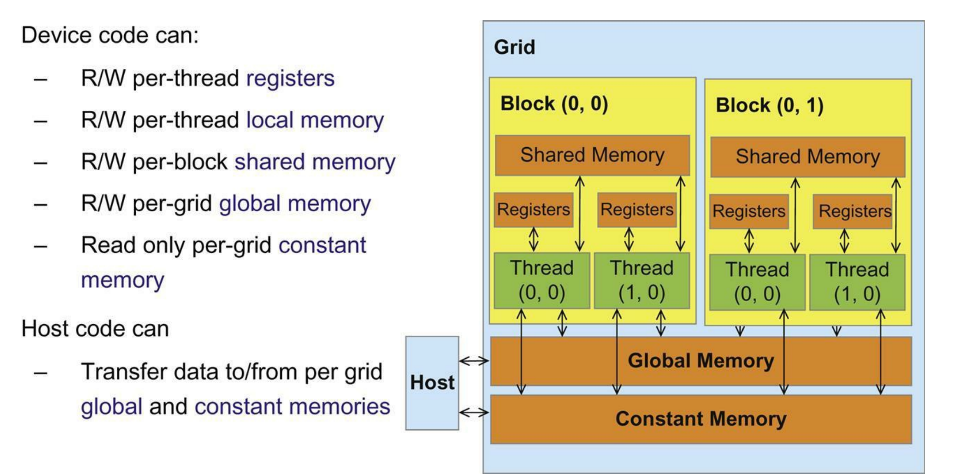
补充：GPU shared memory
GEMM过程 tile的使用

Slide 124
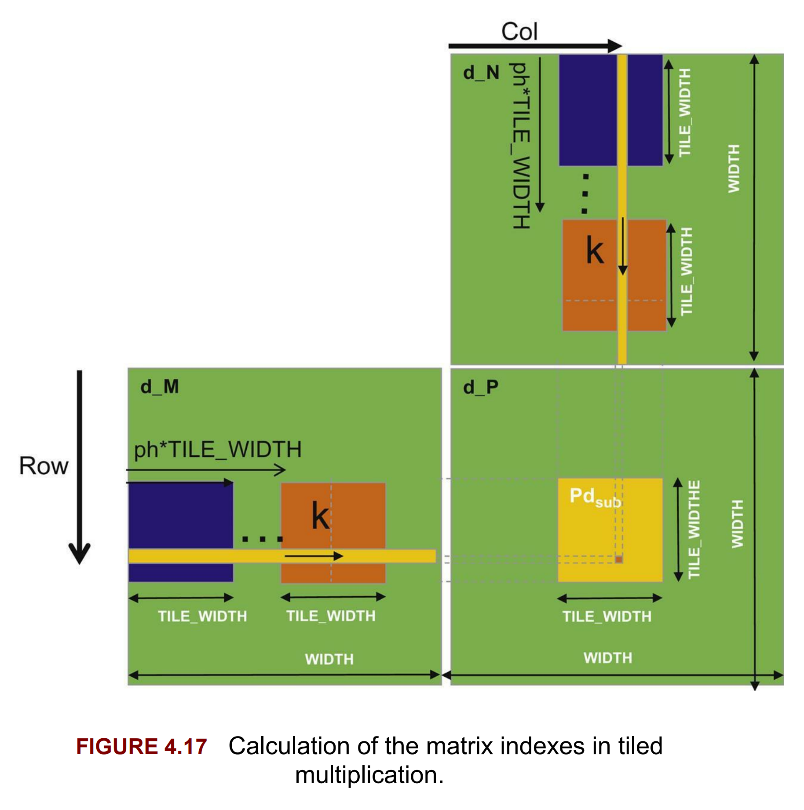
补充：GPU shared memory
GEMM过程
shared memory的使用

Slide 125
补充：GPU constant memory
以卷积过程为例

Slide 126
在Python中使用CUPY调用GPU

Slide 127
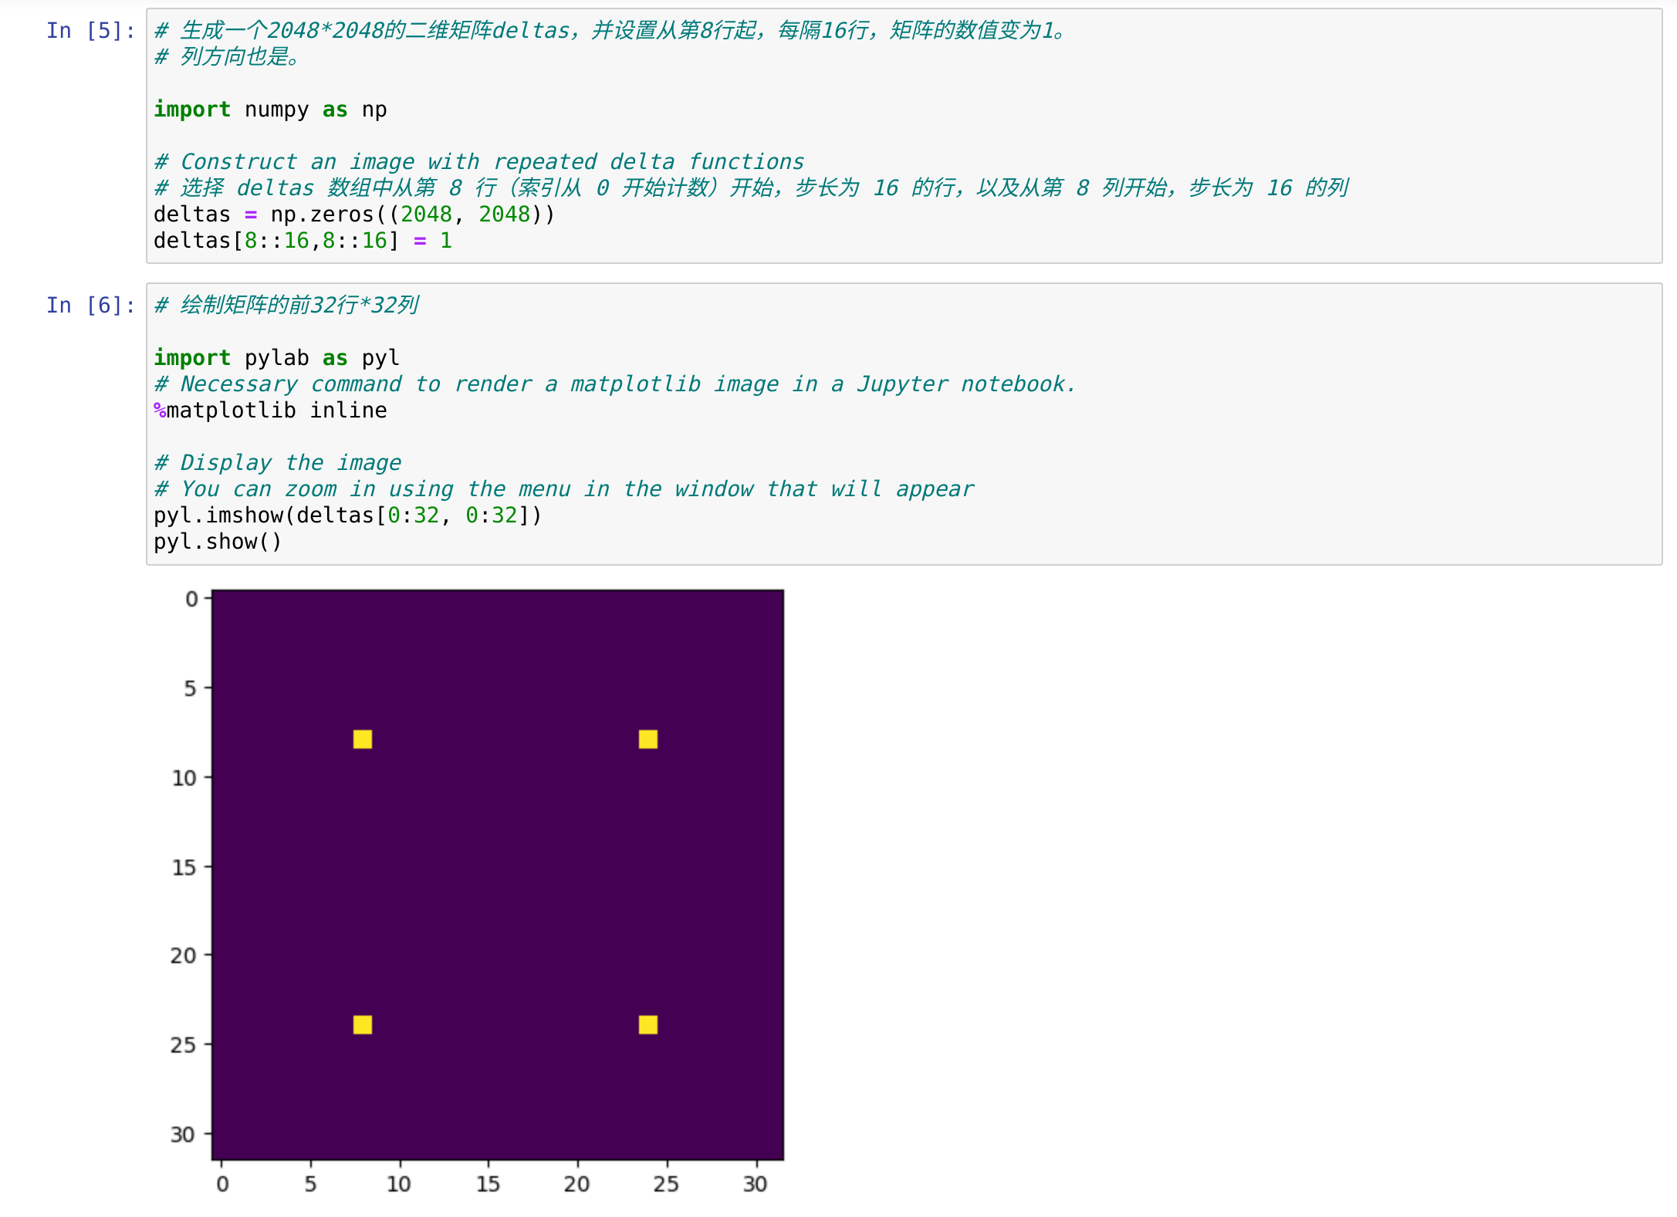

Slide 128
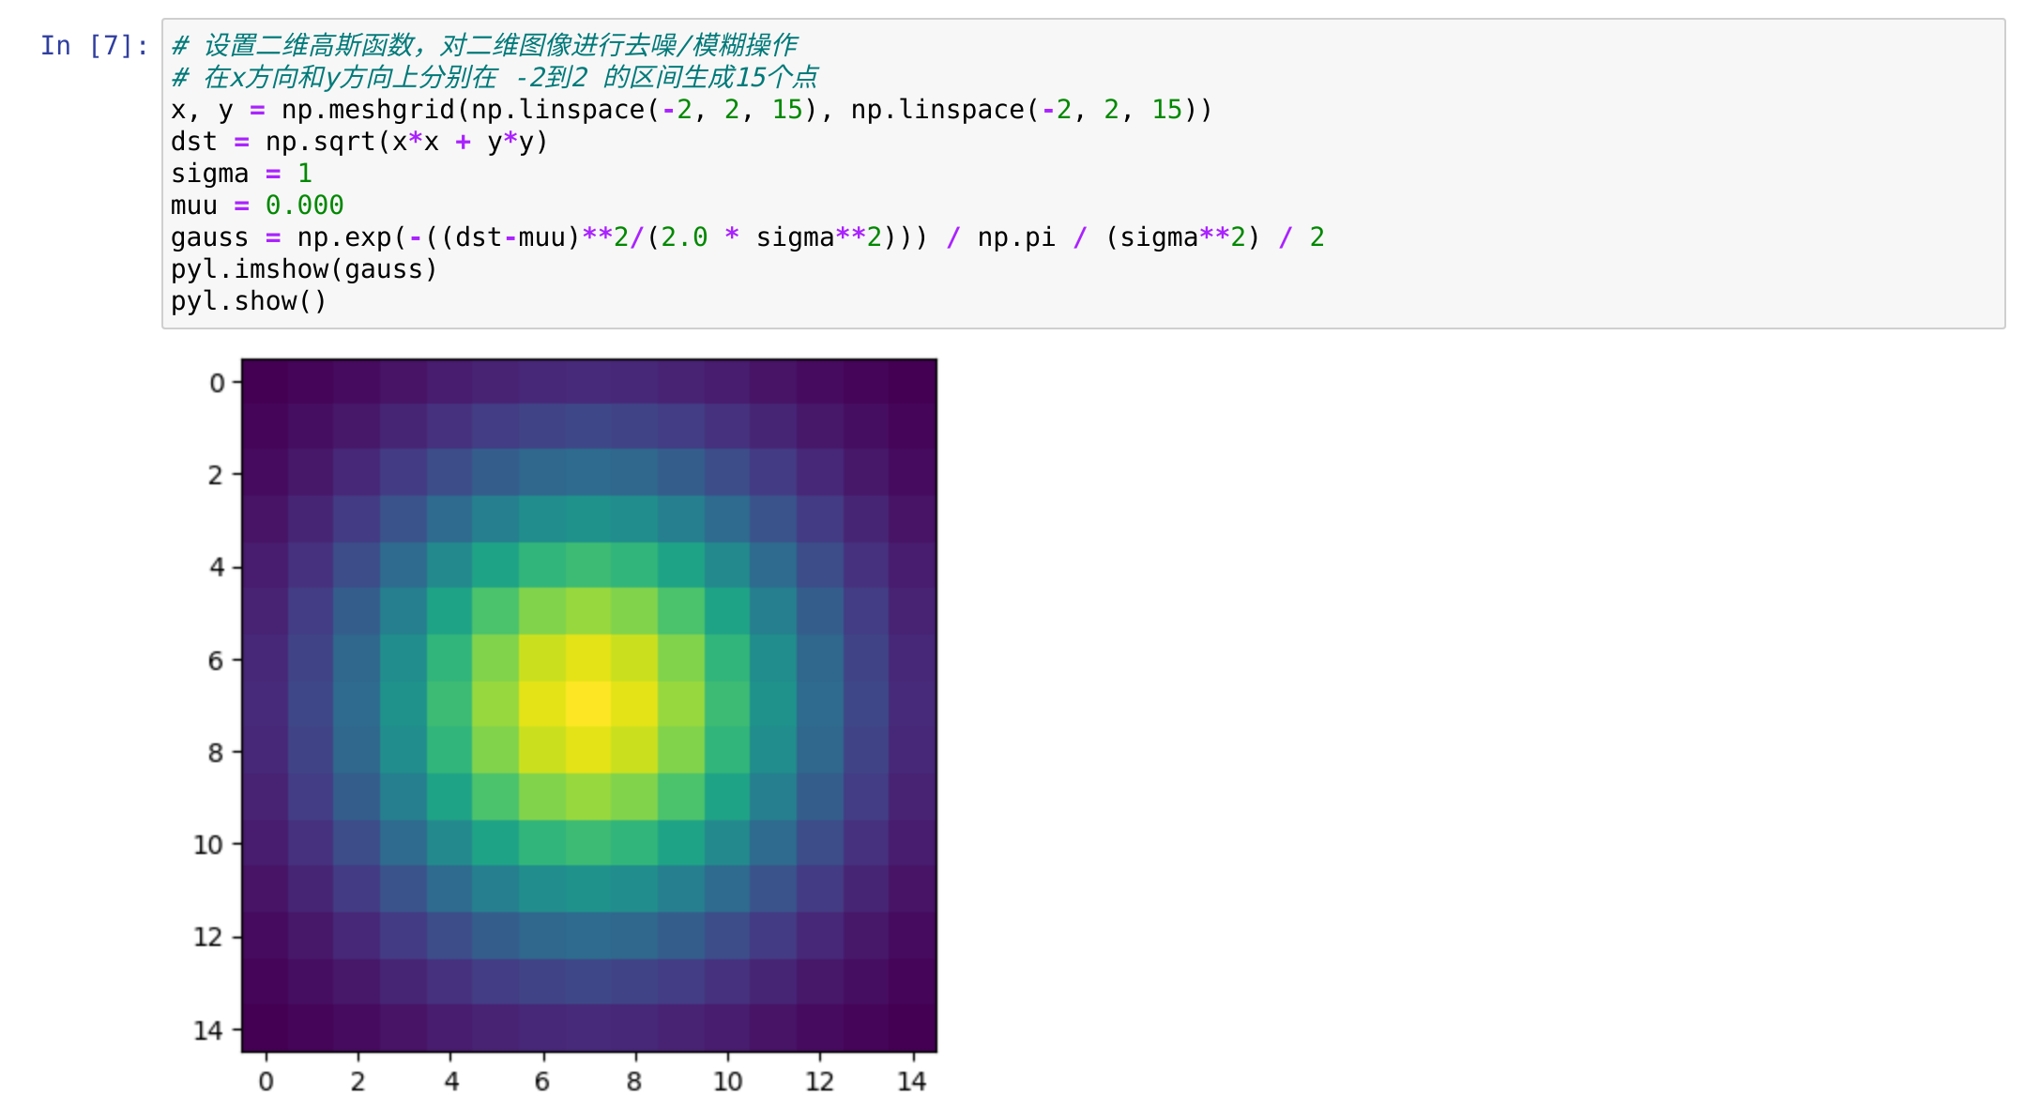

Slide 129
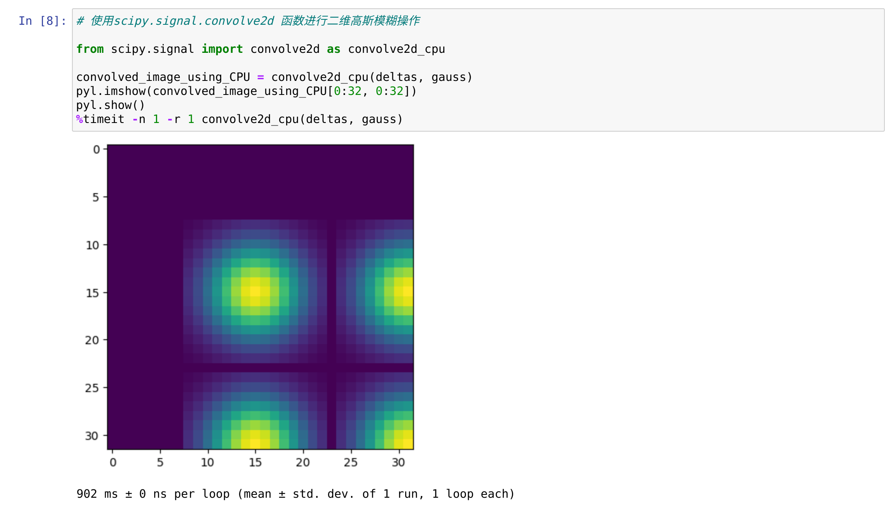

Slide 130
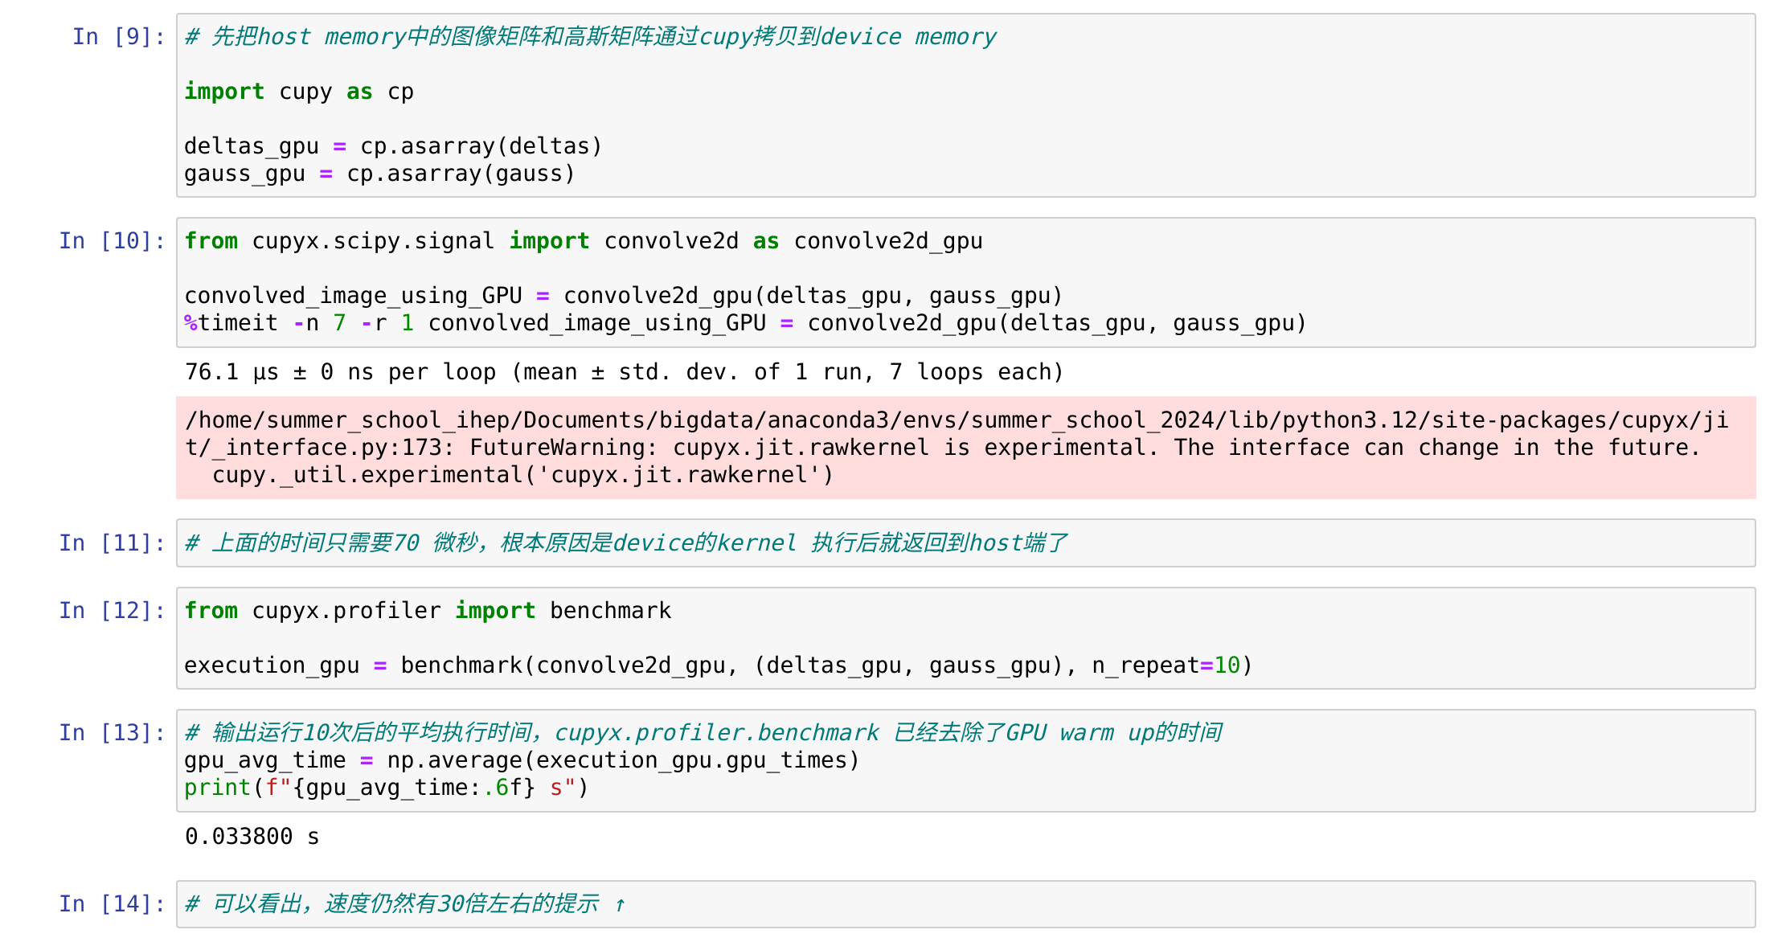

Slide 132
CUPY 调用 CUDA C++核函数

Slide 133
import cupy
# size of the vectors
size = 1024
# allocating and populating the vectors
a_gpu = cupy.random.rand(size, dtype=cupy.float32)
b_gpu = cupy.random.rand(size, dtype=cupy.float32)
c_gpu = cupy.zeros(size, dtype=cupy.float32)
# CUDA vector_add
vector_add_cuda_code = r'''
extern "C"
__global__ void vector_add(const float * A, const float * B, float * C, const int size)
{
int item = threadIdx.x;
C[item] = A[item] + B[item];
}
‘‘’
# 编译
vector_add_gpu = cupy.RawKernel(vector_add_cuda_code, "vector_add")
# 编译后调用
vector_add_gpu((1, 1, 1), (size, 1, 1), (a_gpu, b_gpu, c_gpu, size))
import numpy as np
a_cpu = cupy.asnumpy(a_gpu)
b_cpu = cupy.asnumpy(b_gpu)
c_cpu = np.zeros(size, dtype=np.float32)
vector_add(a_cpu, b_cpu, c_cpu, size)
# test
if np.allclose(c_cpu, c_gpu):
print("Correct results!")
使用cupy.random.ran
创建随机数矩阵
使用cupy.zeros
创建GPU上的0矩阵
使用接口cupy.RawKernel
编译CUDA C++核函数vector_add

Slide 134
import cupy
# size of the vectors
size = 1024
# allocating and populating the vectors
a_gpu = cupy.random.rand(size, dtype=cupy.float32)
b_gpu = cupy.random.rand(size, dtype=cupy.float32)
c_gpu = cupy.zeros(size, dtype=cupy.float32)
# CUDA vector_add
vector_add_cuda_code = r'''
extern "C"
__global__ void vector_add(const float * A, const float * B, float * C, const int size)
{
int item = threadIdx.x;
C[item] = A[item] + B[item];
}
‘‘’
# 编译
vector_add_gpu = cupy.RawKernel(vector_add_cuda_code, "vector_add")
# 编译后调用
vector_add_gpu((1, 1, 1), (size, 1, 1), (a_gpu, b_gpu, c_gpu, size))
import numpy as np
a_cpu = cupy.asnumpy(a_gpu)
b_cpu = cupy.asnumpy(b_gpu)
c_cpu = np.zeros(size, dtype=np.float32)
vector_add(a_cpu, b_cpu, c_cpu, size)
# test
if np.allclose(c_cpu, c_gpu):
print("Correct results!")
使用numpy在CPU端运行
使用cupy.asnumpy将GPU显存上的矩阵发送到内存
使用cupy.asarray将内存的矩阵发送到GPU显存

Slide 135
万卡级别的LLM训练集群如何高效利用GPU ZeRO + DeepSpeed

Slide 136
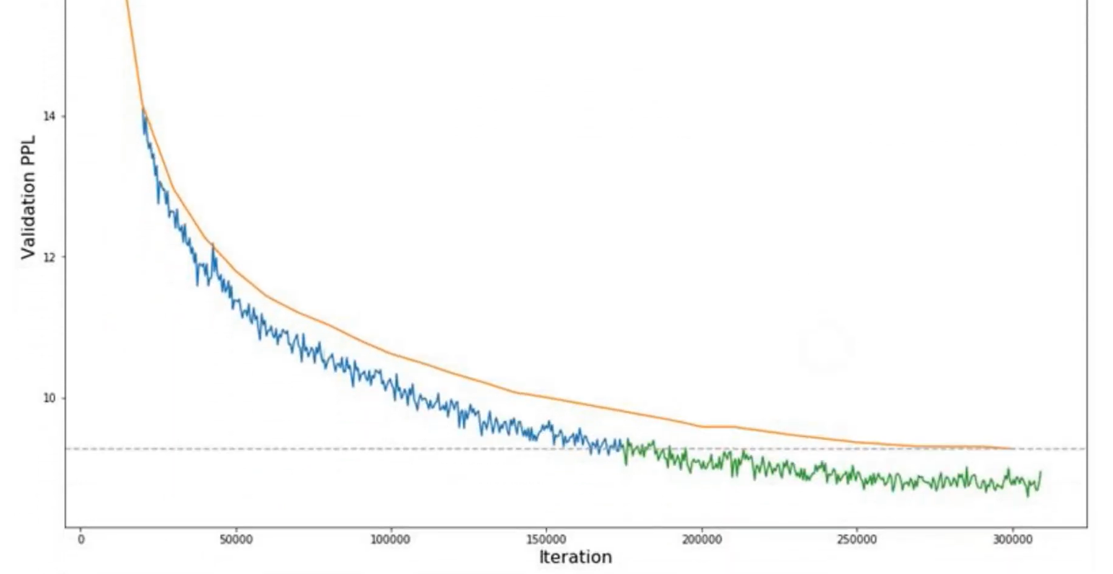
Meta 在2023年训练LLaMa 65 B大模型，花费了500万美金，21天，2000张A100，喂给Transformer的token数量为1.4 trillion。虽然最终参数规模小于175 B的GPT 3，但因为训练所使用的token数量较高，所以模型的效果更好。迭代30万次

Slide 137
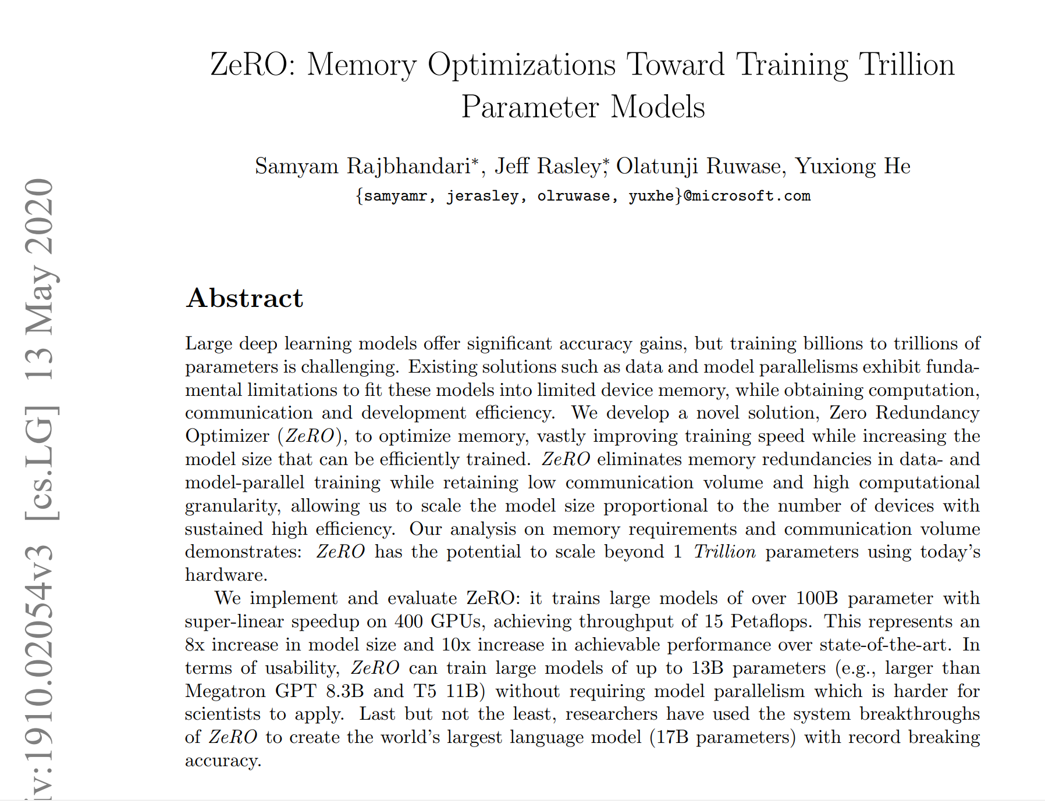

Slide 139
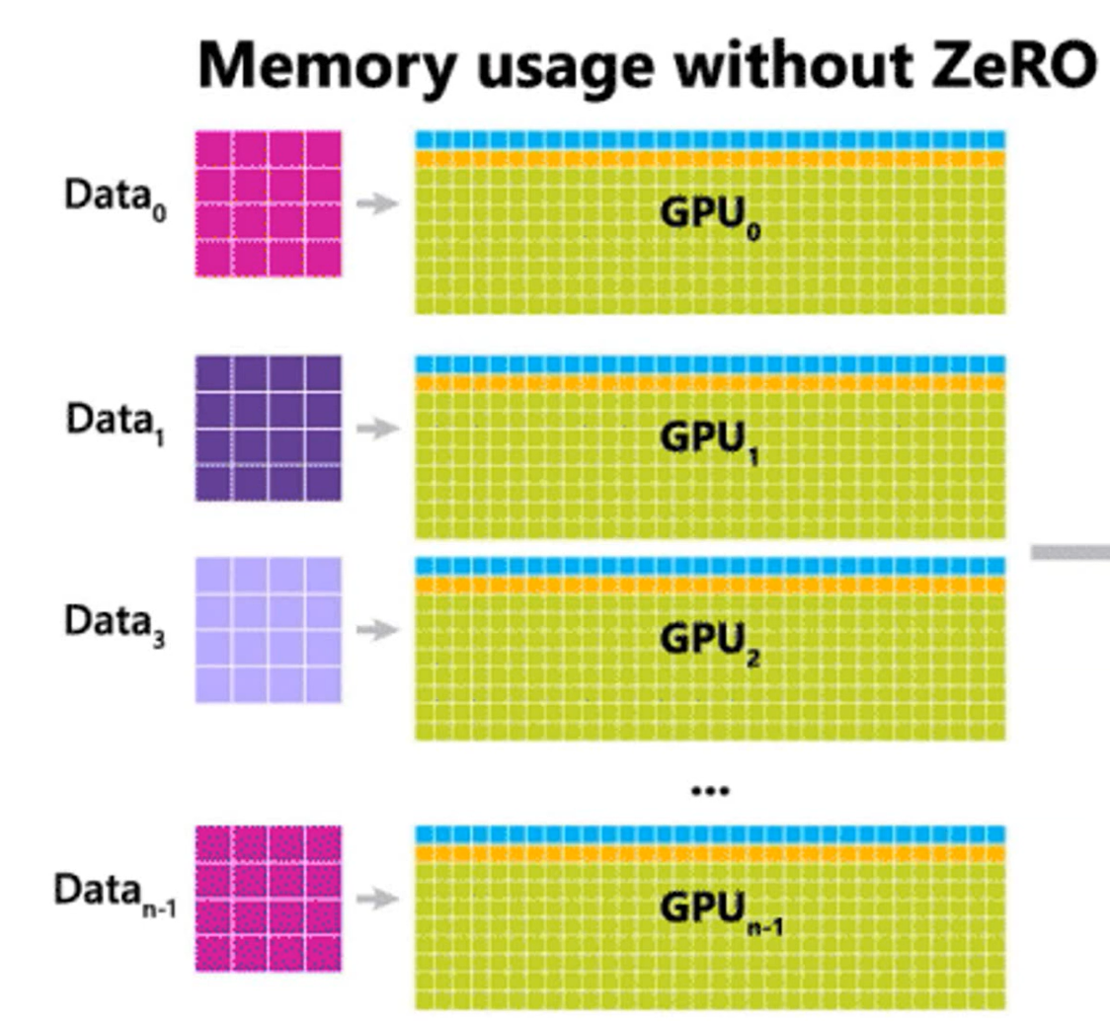
蓝色是Model weight parameter
黄色是梯度数据
绿色的是optimazer parameters
梯度数据存储量和模型参数存储量基本是一致，如果你使用SGD随机梯度下降(Stochastic Gradient Descent,简称SGD)，那么optimizer parameter就不存在了，但如果用ADAM 优化器，那么就需要存储优化器参数，这就会成为GPU显存中较大的负载

Slide 140
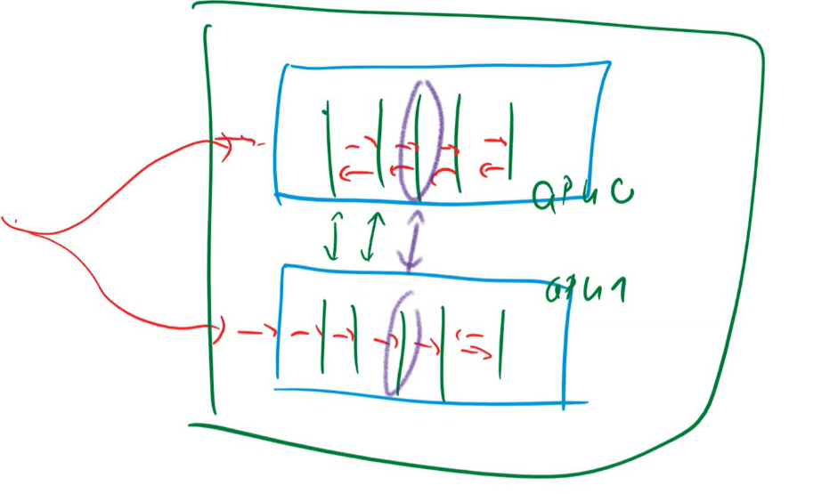
如果model可以放进一张卡中，那么就使用data parallism来进行并行
每个GPU都有自己的set of data point，每个GPU都计算得到它自己的参数更新结果从自己的data子集上，之后三张GPU需要通信，以保持两张卡上的模型是一样的。
如果是两张卡上，使用的是Infini Band。nVidia 有他自己的connectors 在多张GPU之间。
这样，you can keep this in sync
Data Parallelism ✔
Model Parallelism ✘

Slide 141
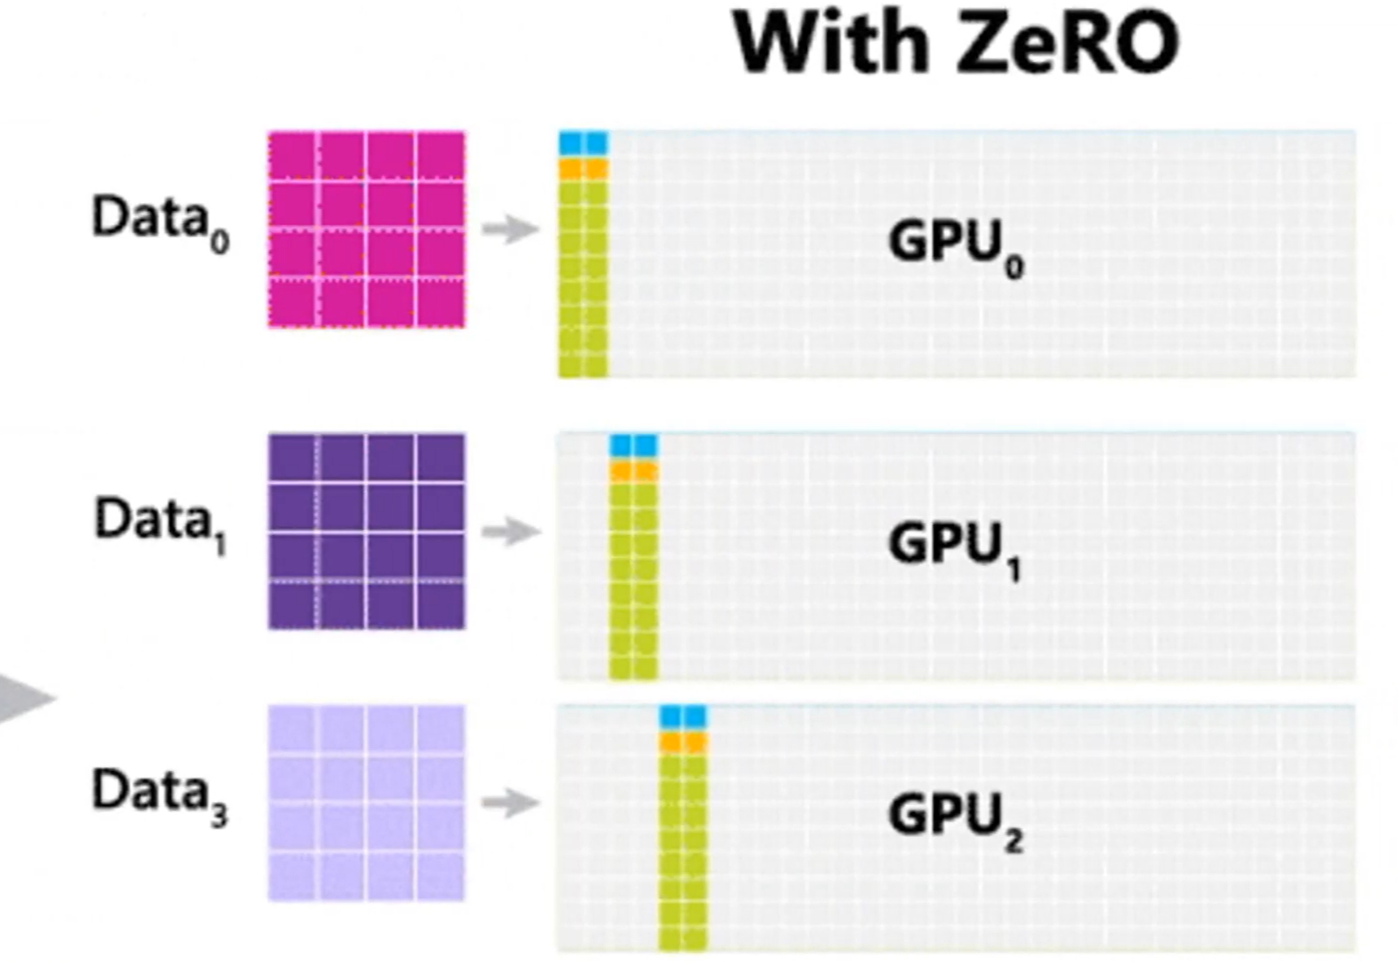
我们想让这三个data分别前向forward propagation和后向backward propagation穿过这个模型的三部分，但感觉像是在一个GPU上的模型一样。
GPU3使用所有卡上的梯度结合该卡上的optimizer parameter来进行对本卡上的model进行一个很好的更新
Data Parallelism ✔
Model Parallelism ✔

Slide 142
补充：高能物理领域的并行计算应用场景

Slide 143
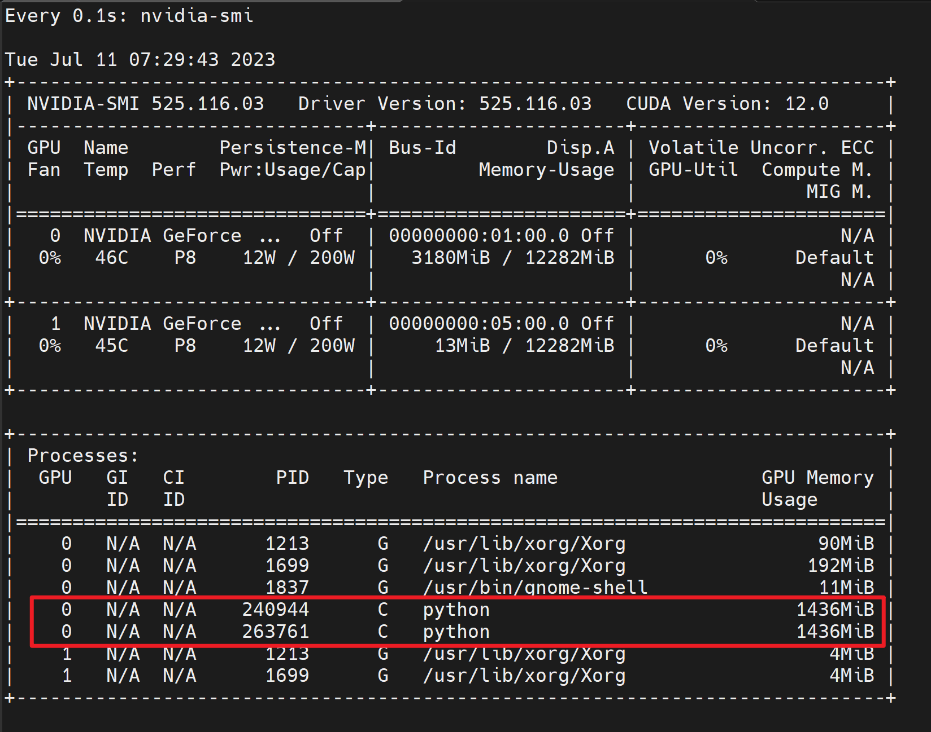
补充：CUDA
cuFFT的使用细节
相干衍射成像 Ptychography
CudaFFTPlan::createPlan (
cufftType fftType, unsigned int fftH,unsigned int fftW, unsigned int pitch, unsigned int batch
)
Cuda2DArray.cpp CudaSmartPtr.cpp CudaFFTPlan.cpp

Slide 144
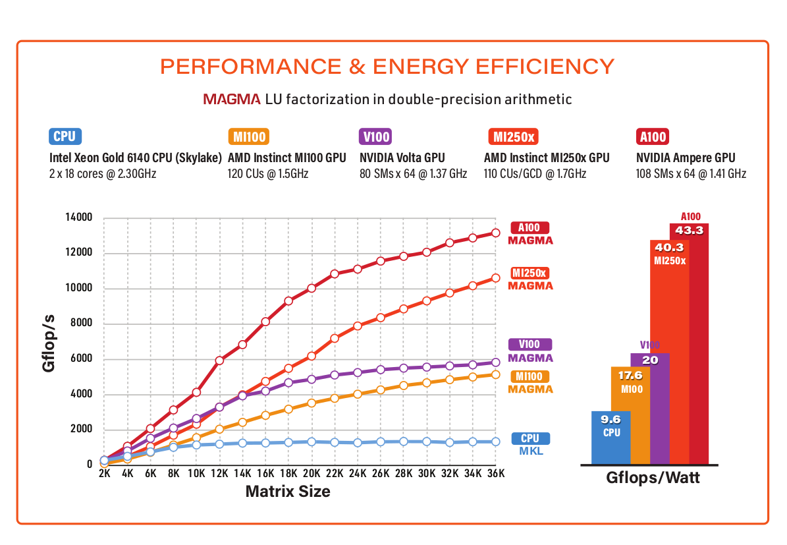
补充：cuSolver
MAGMA 求解器
CPU core and Multi-GPU 大型稠密及稀疏矩阵并行求解器
University of TennesseeMulti
Level 3 级别优化： matrix-matrix
Level-1 Scalar and vector based operations Level-2 Matrix-vector operations

Slide 145
总结

Slide 146
总结
cudaMallocManaged(): CUDA原有函数，一次定义即可同时被CPU和GPU访问使用。当数据被这种方式分配内存及显存时，数据可以自动在CPU及GPU之间移动，无需指定移动方向，D2H / H2D
cudaDeviceSynchronize(): CUDA原有函数，当需要CPU端等待GPU端核函数执行完毕时使用
Kernel: 核函数，运行在GPU上的CUDA函数
Thread: 线程，执行CUDA kernel函数的最小单元The unit of execution for CUDA kernels.
Block: 线程块，多个thread 的集合
Grid: 网格，多个block 的集合
执行上下文: 核函数执行时使用，语法为the <<<p, q>>> syntax，p, q分别定义了block_per_grid和threads_per_block
gridDim.x: 核函数中的CUDA变量，指出在某个grid中的block的总数量
blockDim.x: 核函数中的CUDA变量，指出在某个block中的thread的总数量
blockIdx.x: 核函数中的CUDA变量，指出在某个grid中的block的索引
threadIdx.x: 核函数中的CUDA变量，指出在某个block中的thread的索引
threadIdx.x + blockIdx.x * blockDim.x: Common CUDA technique to map a thread to a data element
网格步长循环: 当数据的元素个数大于网格中的thread个数时，可以让一个thread可以计算一维向量中的多个元素。使用公式： gridDim.x * blockDim.x

Slide 147
Questions？

